Slide 1
Les flashcards numériques
Divers
Molly Ramírez
Notes:
a PowerPoint slide = une diapositive, or colloquially, une diapo
un diaporama = a slideshow

Slide 2
Les nombres (m)
un
deux
trois
quatre
cinq
six
sept
huit
neuf
dix

Slide 3
Les couleurs (f)
rouge
orange
jaune
vert(e)
bleu(e)
violet(te)
blanc(he)
noir(e)
marron

Slide 4
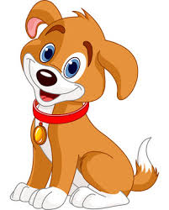
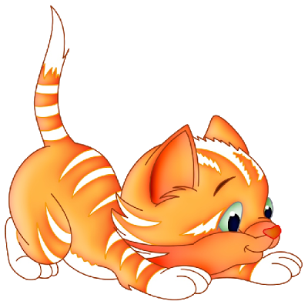
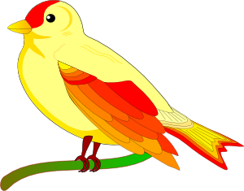
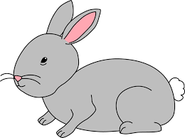
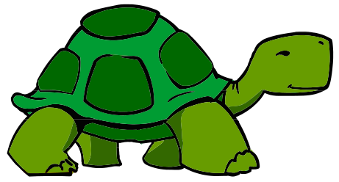
Les animaux domestiques (m)
le chien
le chat
l’oiseau (m)
la tortue
le lapin

Slide 5
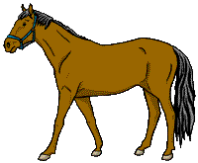
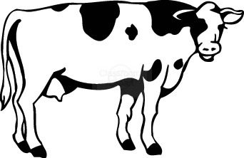
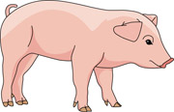
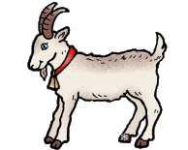
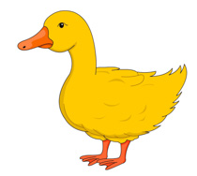
Les animaux (m) de la ferme
le cheval
la vache
le cochon
la chèvre
le canard

Slide 6
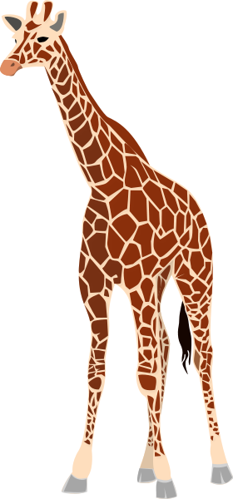
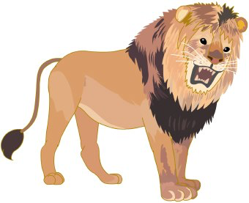
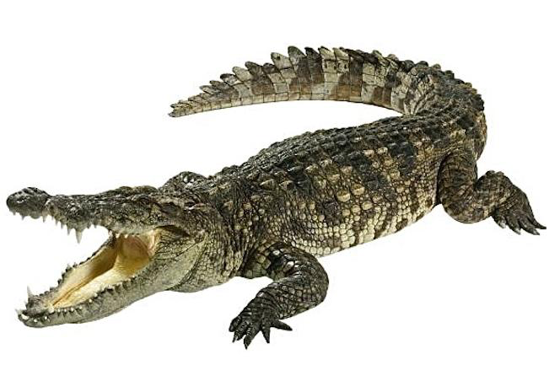
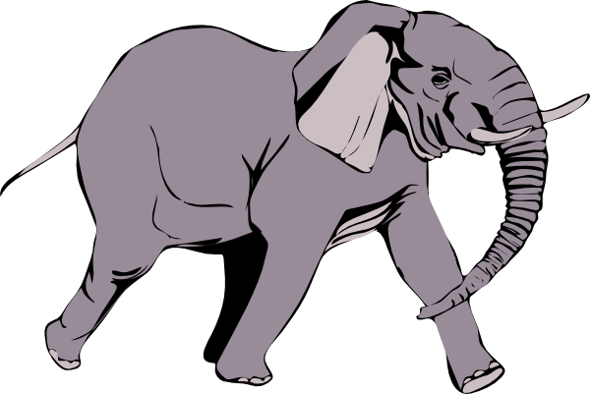
Les animaux (m) de la savane
le lion
le tigre
la girafe
l’éléphant (m)
le crocodile

Slide 7
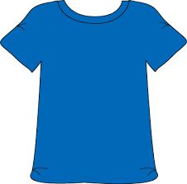
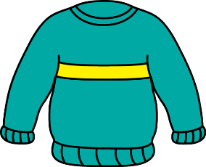
Les vêtements (m)
le tee-shirt
la chemise
le pull(-over)
la veste
le gilet
le manteau

Slide 8
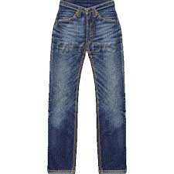
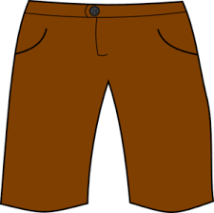
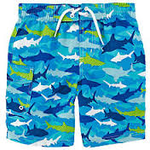
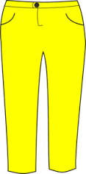
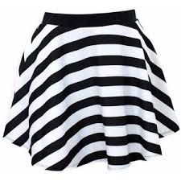
Les vêtements (m)
le short
le maillot de bain
le jean
le pantalon
la jupe
la robe

Slide 9
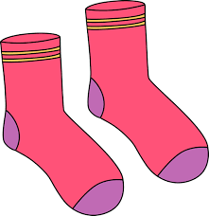
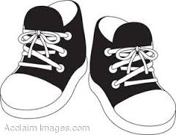
Les accessoires (m)
les lunettes de soleil (f)
les gants (m)
les moufles (f)
les lunettes (f)
les chausseurs (f)
les chaussettes (f)
les chaussons (m)
les pantoufles (f)

Slide 10
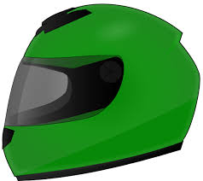
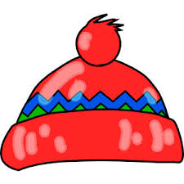
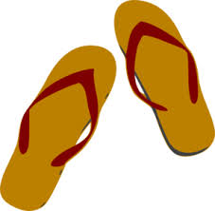
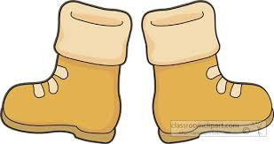
Les accessoires (m)
le chapeau
la casquette
le casque
le bonnet
les sandales (f)
les bottes (f)

Slide 11
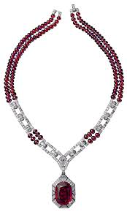
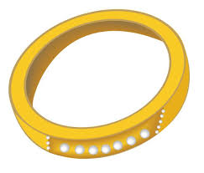
Les accessoires/Les bijoux (m)
les boucles d’oreille (f)
le collier
le bracelet
la bague
le parapluie
la cravate

Slide 12
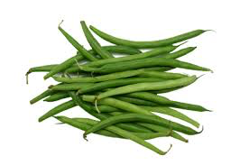
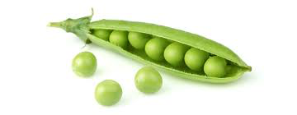
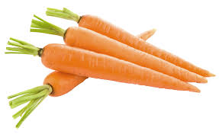
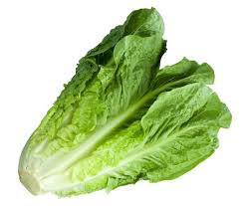
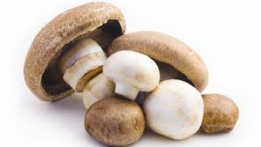
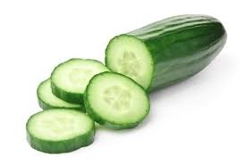
Les légumes (m)
les haricots
verts (m)
les petits
pois (m)
les carottes (f)
la salade
la laitue
les champignons (m)
le concombre

Slide 13
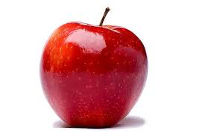
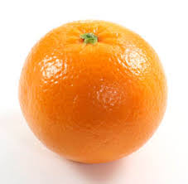
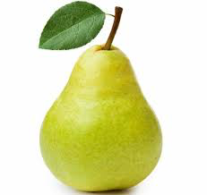
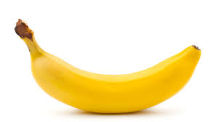
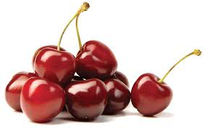
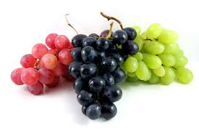
Les fruits (m)
la pomme
l’orange (f)
la poire
la banane
les cerises (f)
les raisins (m)

Slide 14
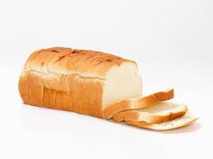
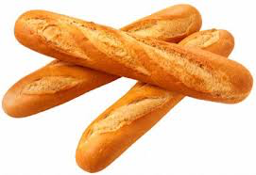
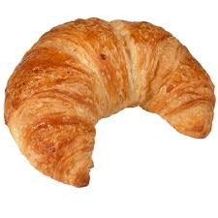
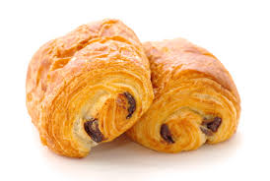
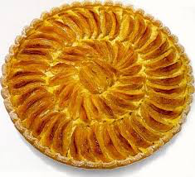
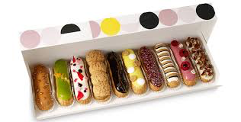
À la boulangerie-pâtisserie
le pain
la baguette
le croissant
le pain au
chocolat
la tarte aux
pommes
les éclairs (m)
Notes:
http://www.myfrenchlife.org/2012/07/09/la-boulangerie-the-breads-of-france-demystified/
D'après le Dictionnaire de l'Académie française, l'éclair a été nommé ainsi car il était mangé rapidement5.

Slide 15
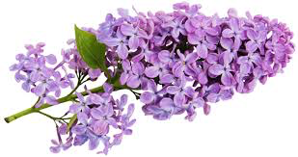
Les fleurs (f)
le fleur-de-lys
la tulipe
la rose
le lis (lys)
la jonquille
la pâquerette
le lilas

